Slide 1
স্বাগতম

Slide 2
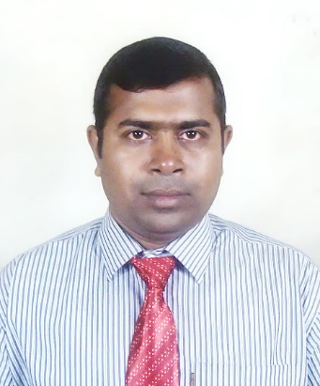
শিক্ষক পরিচিতি
মোঃ খাদেমুল ইসলাম
সহকারী শিক্ষক( আইসিটি)
গোমস্তাপুর পাইলট উচ্চ বিদ্যালয়
গোমস্তাপুর, চাঁপাইনবাবগঞ্জ।

Slide 3
পাঠ পরিচিতি
বাংলাদেশ ও বিশ্বপরিচয়
শ্রেনিঃ ৮ম
অধ্যায়ঃ ১০ম
আজকের পাঠঃ বাংলাদেশের সামাজিক সমস্যা

Slide 4
এ পাঠ শেষে শিক্ষার্থীরা ....
১) মাদক দ্রব্য কি তা বলতে পারবে
২) কারা মাদকাসক্ত বা মাদকদ্রব্য গ্রহন করে তা বলতে পারবে
৩) মাদকাসক্ত হওয়ার কারন বর্ণনা করতে পারবে

Slide 5
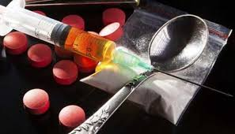
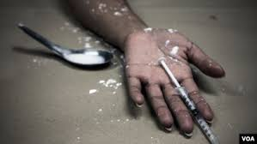
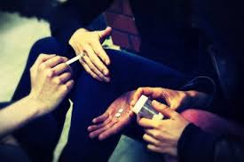
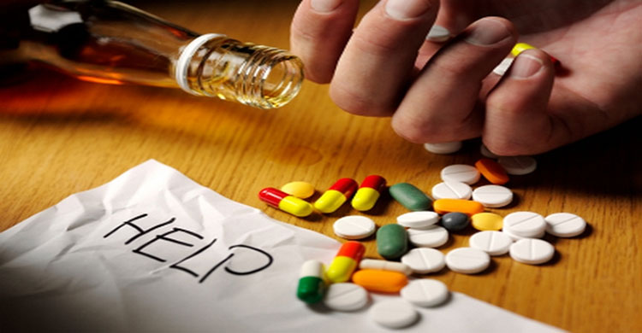
এসো আমরা কয়েটি ছবি দেখি

Slide 6
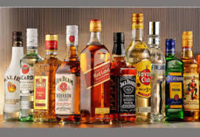
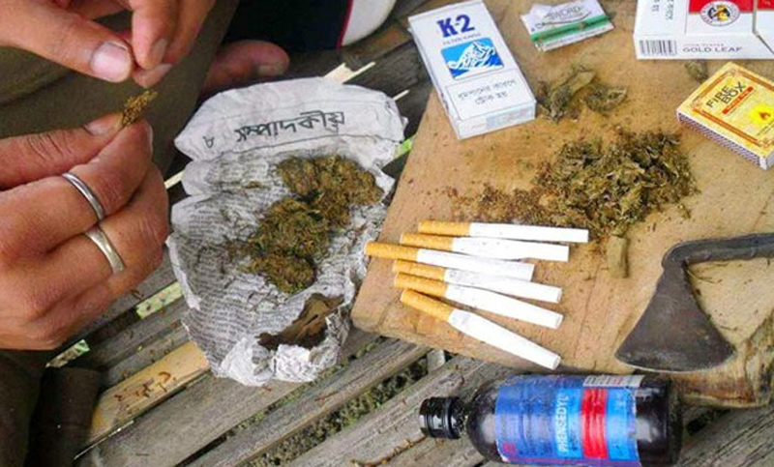
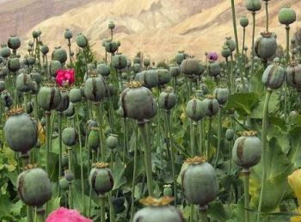
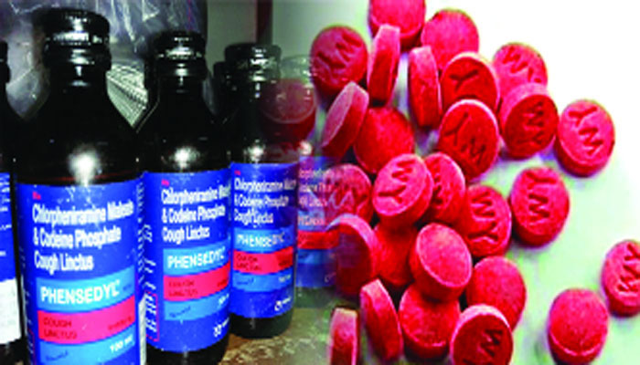

Slide 7
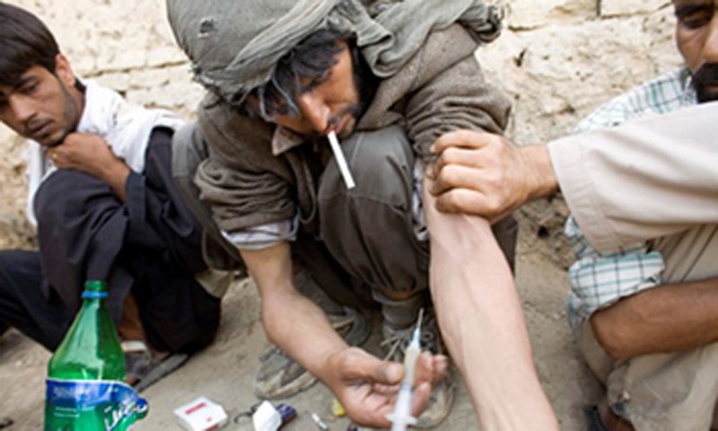
মাদকাসক্তি

Slide 8
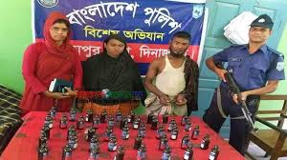
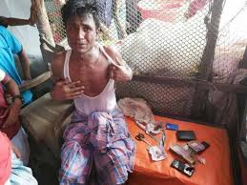
মাদক অপরাধী

Slide 9
কেন মাদকাসক্ত হয়?
বেকারত্ত, নিঃসংগতা, হতাশা, বন্ধুদের প্ররোচনায়, কৌতুহলবশত,
পিতা-মাতার আদর বঞ্চিত শিশু-কিশোররা, পারিবারিক অশান্তি, ঝগড়া-বিবাদ, প্রেমে ব‌্যার্থ, অপসংস্কৃতির প্রভাব ইত্যাদি।

Slide 10
মাদক থেকে মুক্তির উপায় সমূহ

Slide 11
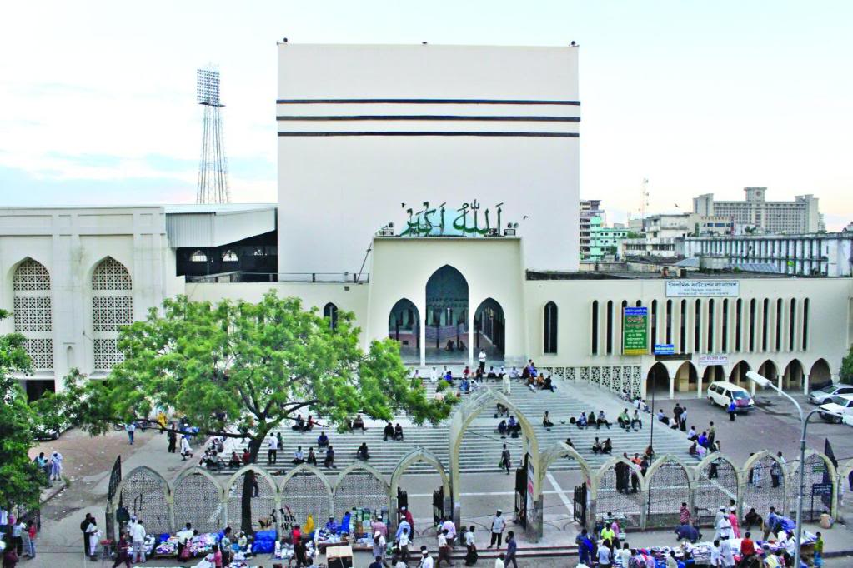
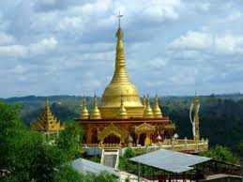
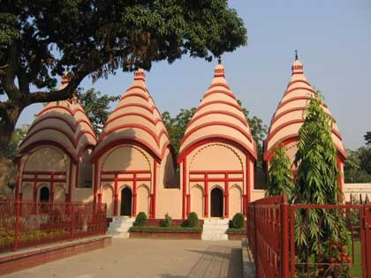
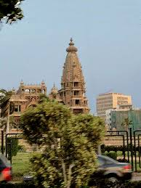
মসজিদ
প্যাগোডা
মন্দির
গীর্জা

Slide 12
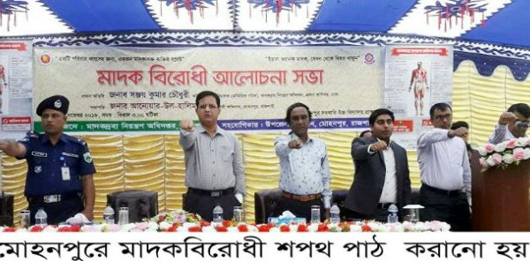

Slide 13
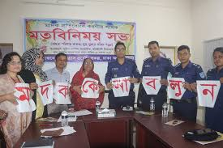

Slide 14
একক কাজ
১) মাদক কি?
২) কয়েকটি মাদক দ্রব্যের নাম লিখ।

Slide 15
দলগত কাজ
তোমাদের এলাকাকে মাদকমুক্ত রাখার ৫টি উপায় লিখ।

Slide 16
বাড়ির কাজ
মাদক সেবনের কুফল সম্পর্কে ১৫ বাক্যের একটি অনুচ্ছেদ লিখে আনবে।

Slide 17
ধন্যবাদ

